Slide 1
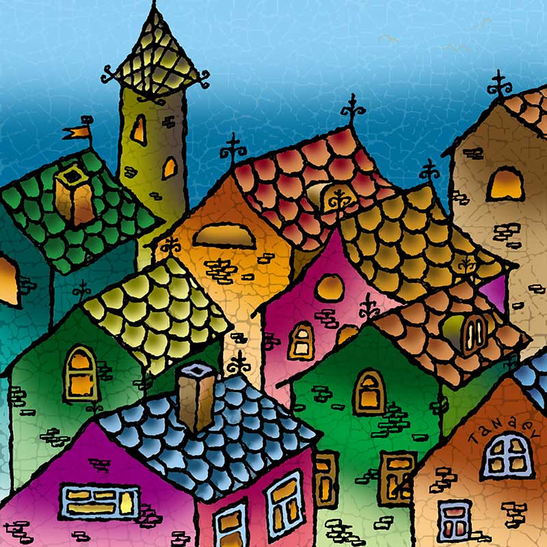
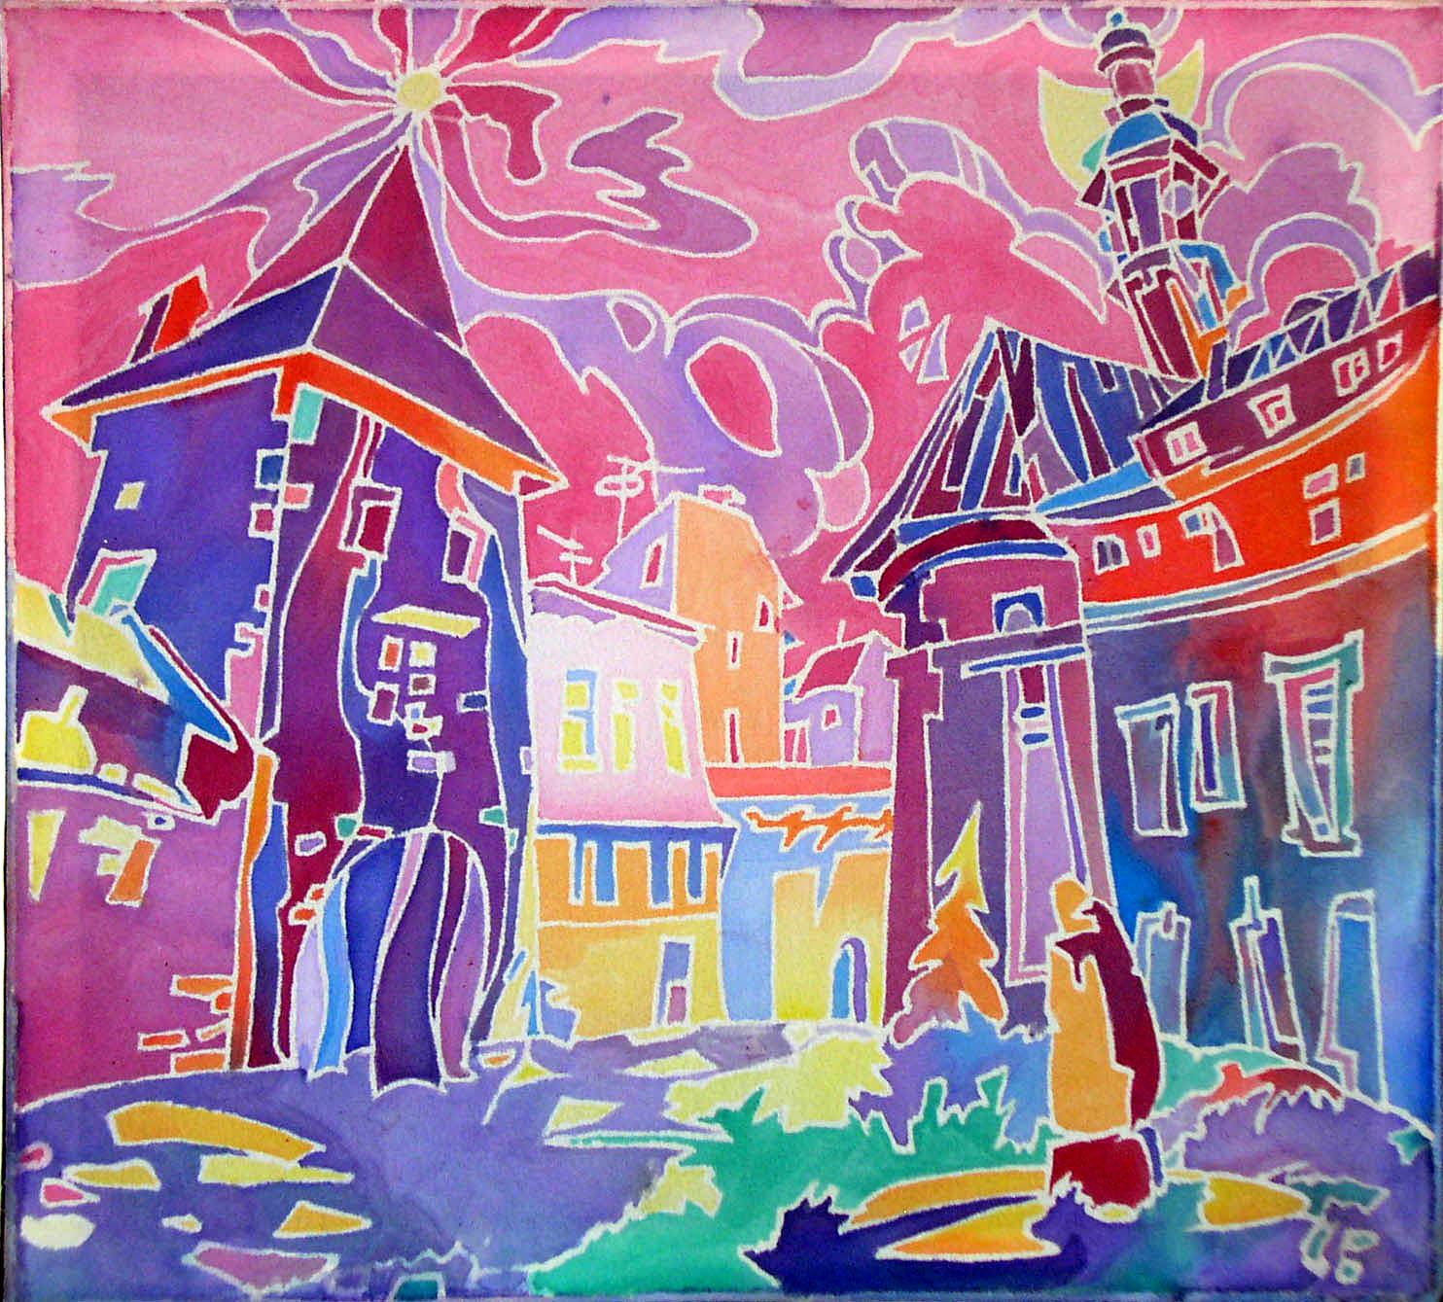
Чарівні МІСТА

Slide 2
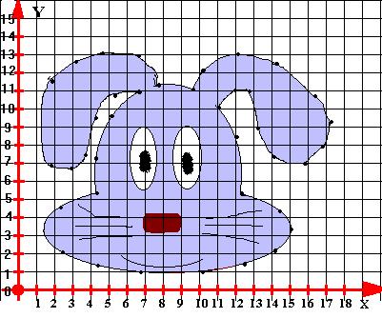
Узагальнення і повторення вивченого про напрями і числа
НЕ КАЖИ “не вмію”,
А КАЖИ “навчусь”
Народна мудрість

Slide 3
МАТЕМАТИЧНИЙ БІЙ
Чому дорівнює ордината точок, які лежать на осі абсцис?
Які числа називають протилежними?
Чи визначає одна координата місце точки на площині?
Для яких чисел модуль дорівнює -7?
Які координати мають точки?
Для яких чисел модуль дорівнює 15?
Що таке модуль?
Чому дорівнює модуль -7; 1,8?
Що таке координатна площина?
Як називають осі координат?
Що така координатна пряма?
Які числа називаються від’ємними, додатними?
Що таке координата точки?
Чому дорівнює абсциса точок, які лежать на осі ординат?

Slide 4
Попади в ціль
Y
X

Slide 5
Місто «Мислителів»
МУДРІСТЬ -
дочка досвіду
Народна мудрість

Slide 6
І команда (дівчата) | ІІ команда (хлопці)
1. Обчислити
|36| + |-54| | |36| + |-54|
2. Записати чотири числа менші від числа
-6,8 | 3,5
3. Записати чотири числа більші від числа
-2,3 | -7,8
4. Розв’язати рівняння
|х + 2| = 5 | |х - 4| = 7

Slide 7
З історії КООРДИНАТ

Slide 8
З історії КООРДИНАТ

Slide 9
З історії КООРДИНАТ

Slide 10
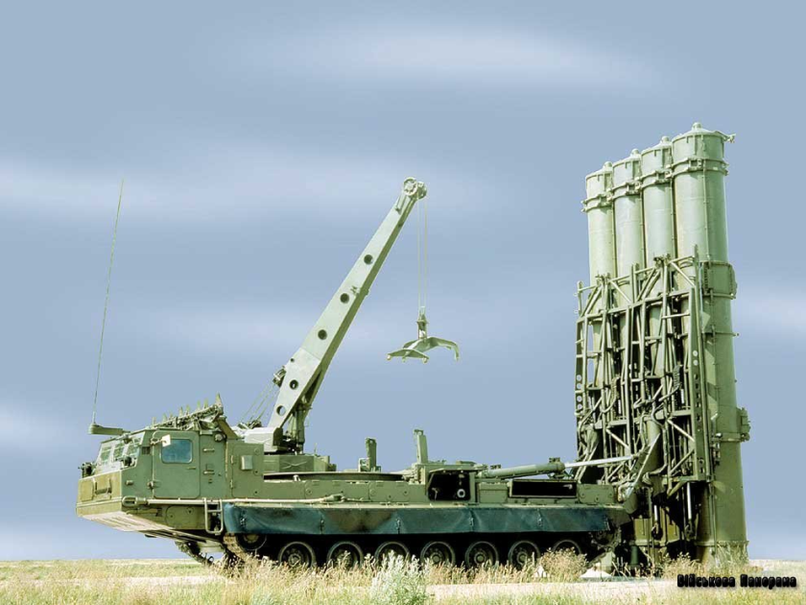
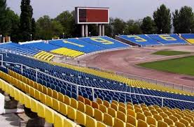
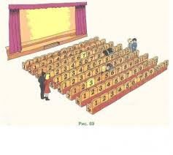
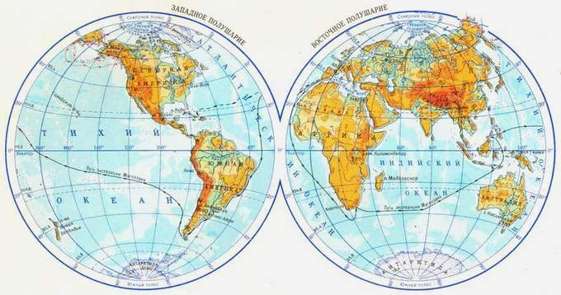
Застосування системи координат

Slide 11
Місто «КООРДИНАТОГРАФ»
Тільки після невтомної праці з’являється талант
Народна мудрість

Slide 12
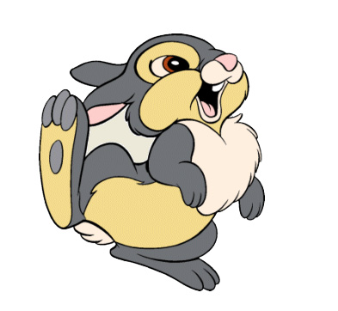
ІІ команда
І команда
В полі, в лісі, навкруги –
Скрізь у мене вороги.
Часом лізу я у шкоду,
Їм капусту на городах,
Моркву, ріпу, буряки.
Відгадайте, хто такий?
У зеленому жакеті,
Галасую в очереті.
Хоч і плакати мастак,
Я не риба і не рак.
(0; -2), (2; 4), (-2; 7), (2; 10), (6; 7),
(2; 4), (4; -2), (2; -8), (8; -4), (14; -8),
(-10; -8), (-4; -4), (2; -8), (0; -2)
(0; 6), (1; 6)
(3; 6), (1; 6)
(-2; 7), (-1; 9), (3; 9), (2; 7), (-2; 7),
(-2; 6), (2; 2), (2; -2), (-2; -2), (-2; 0),
(0; 0), (-2; 2), (-2; 1), (-3; 2), (-2; 5),
(-4; 5), (-4; 7), (-2; 7)

Slide 13
Місто
«САМОРОБ»
“Хвалися не родичами-орлами, а своїми ділами”
Народна мудрість

Slide 14
Самостійна робота
І варіант | ІІ варіант
1. Порівняти
-48 і 4,8 а) >; б) <; в) = | -18,9 і 18,9 а) >; б) <; в) =
2. Розв’язати рівняння
|х| = -9 а) 9; -9, б) 9; 0, в) немає розв’язків | |х| = 10 а) 0; 10, б) 10; -10, в) немає розв’язків
3. Знайти всі цілі розв’язки нерівності
-4,3 < x < 1.8 а) -4; -3; -2; -1; 0; 1 б) 4; 3; 2 в) немає | -9,1 < x < -4,5 а) -9; -8; -7; -6; -5 б) 8; 7; 6; 5; 4 в) немає
4. Між якими цілими числами знаходиться число
-6,5 а) 6 і -5; б) -6 і -7; в) 1 і 2 | -11,7 а) 11 і 7; б) -11 і -12; в) 11 і -12

Slide 15
Перевір себе
І варіант | ІІ варіант
1. Порівняти
-48 < 4,8 б) < | -18,9 < 18,9 б) <
2. Розв’язати рівняння
|х| = -9 в) немає розв’язків | |х| = 10 б) 10; -10,
3. Знайти всі цілі розв’язки нерівності
-4,3 < x < 1.8 а) -4; -3; -2; -1; 0; 1 | -9,1 < x < -4,5 а) -9; -8; -7; -6; -5
4. Між якими цілими числами знаходиться число
-6,5 б) -6 і -7 | -11,7 б) -11 і -12

Slide 16
Місто
«фантазіяград»
“Натхнення – це гість, який не любить відвідувати лінивих”
П. Чайковський

